Slide 1
第1章
信号处理概况
Overview of signal processing

Slide 2
引言
“
信号处理是一种处理和分析信号的技术和方法。信号可以是任何随时间变化的数据，如声音、图像、视频等。信号处理的目标是从原始信号中提取有用的信息，进行分析、处理、传输或压缩，以便更好地理解信号的特性或实现特定的应用。
”

Slide 3
引言
MATLAB信号处理工具箱
Python信号处理工具箱
Syslab信号处理工具箱
MATLAB信号处理工具箱主要用途是对已产生的信号进行分析和处理，包括滤波、去重、频率分析等，是一种专业性很强的领域型工具箱。
目前除了MATLAB的一些专业性很强的工具箱还无法被替代，MATLAB的大部分常用功能都可以在Python世界中找到相应的扩展库。
MWORKS.Syslab信号处理工具箱是一个功能强大的软件包，旨在为工程师等研究人员提供一套全面的工具，用于处理和分析各种类型的信号数据。
开源软件的发展推动了行业创新和科技进步。Python语言以其简洁性、易读性以及可扩展性，用于科学计算研究日益增多。Python完全免费，众多开源的科学计算库都提供了Python的调用接口。用户可以在任何计算机上免费安装Python及其绝大多数扩展库。Python标准库命名接口清晰、文档良好，很容易学习和使用。Python社区提供了大量的第三方模块，使用方式与标准库类似。它们的功能无所不包，覆盖科学计算、Web开发、数据库接口、图形系统多个领域，并且大多成熟而稳定。

Slide 4
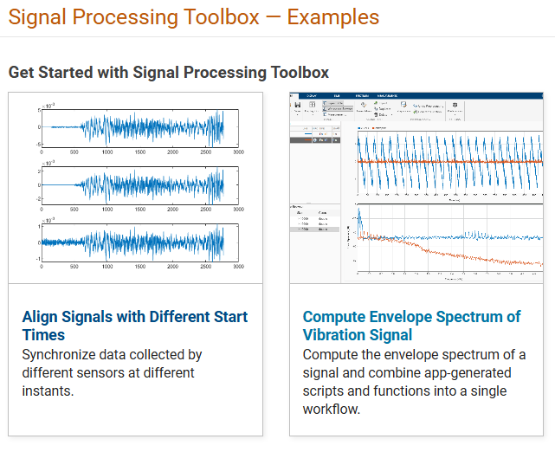
MATLAB信号处理工具箱
MATLAB Signal Processing Toolbox
该工具箱提供了一些函数和 App，用来分析、预处理及提取均匀和非均匀采样信号的特征。该工具箱包含可用于滤波器设计和分析、重采样、平滑处理、去趋势和功率谱估计的工具，还提供了提取特征、寻找波峰和信号模式、量化信号相似性以及执行 SNR 和失真等测量的功能。

Slide 5
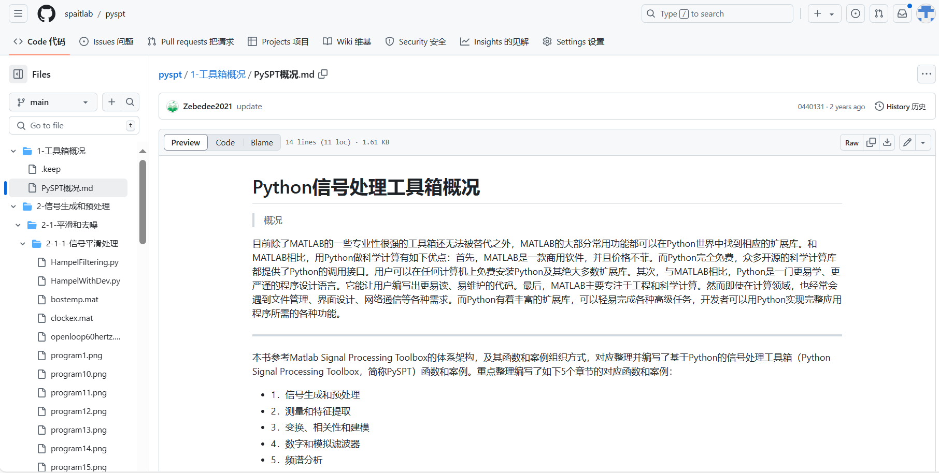
Python信号处理工具箱

